Slide 1
中学校 保健体育（体育分野）
〔第１学年及び第２学年〕
水泳
【体力編】
学習時間の目安：約２０分

Slide 2

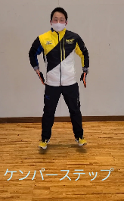
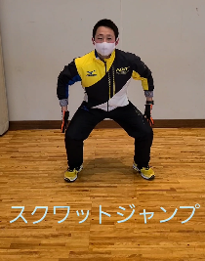
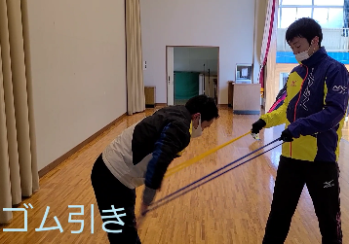
水泳に関連して高まる体力
学習カード８
※1種目を選び、取り組んだら学習カードに記入しよう
【短距離泳で高まる体力（瞬発力）】
・ケンパーステップ⑫
・スクワットジャンプ⑬
・チューブやゴムを後方へ引っ張る⑭
写真をクリックして動画を見てみよう！
リズムを変えたり強度を上げたりしよう
膝は90度で
止める
水を後ろに押し込む
イメージで
⑫
⑬
⑭

Slide 3
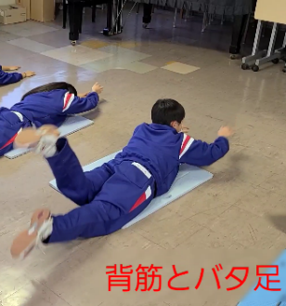
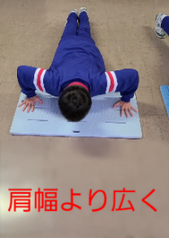
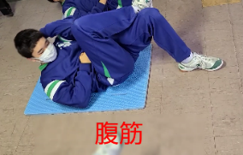
水泳に関連して高まる体力
学習カード８
※1種目を選び、取り組んだら学習カードに記入しよう
【短距離泳で高まる体力（瞬発力）】
・腕立て伏せ⑮
・腹筋⑯
・背筋とバタ足⑰
両手、両脚を浮かせてみよう
手と手の間隔を
変えて
ひねりを加えて
⑰
⑮
⑯
写真をクリックして動画を見てみよう！

Slide 4
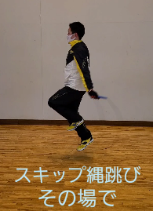
水泳に関連して高まる体力
【長距離泳で高まる体力（全身持久力）】
・スキップ縄跳び⑱
・階段（踏み台）昇降運動⑲
学習カード９
※1種目を選び、取り組んだら学習カードに記入しよう
⑱
腕を大きく
振ろう
階段（踏み台）を使って昇り降りしよう
⑲
自分で決めた時間を行い、持久力を高めよう
自分で決めた時間を行い、持久力を高めよう
写真をクリックして動画を見てみよう！

Slide 5
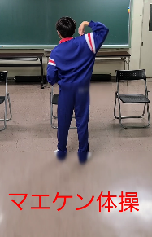
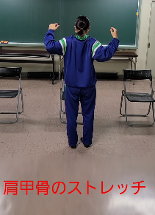
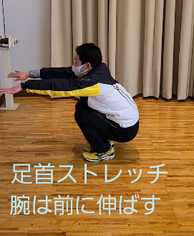
水泳に関連して高まる体力
学習カード１０
※1種目を選び、取り組んだら学習カードに記入しよう
【ストリームライン、姿勢づくり】
・マエケン体操⑳ ・肩甲骨ストレッチ㉑
・足首のストレッチ（しゃがみこみ）㉒
肩甲骨を動かそう
（可動域を広げよう）
足首の可動域を
広げよう
⑳
㉑
㉒
写真をクリックして動画を見てみよう！

Slide 6
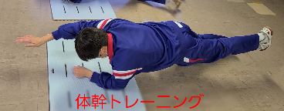
水泳に関連して高まる体力
学習カード１０
【姿勢づくり】
・体幹トレーニング㉓
・ねこちゃん体操㉔
㉔
㉓
膝をついても、片手だけ、片足だけでも
ＯＫ
＜水泳に生かすために＞
①肩甲骨を動かすこと
②体をスムーズにうねる
③体（腹筋、背筋）を締
める意識
Ｈ21岩手っ子体力アップ
運動小学校体育指導資料
ハンドブック

